Slide 1
Směsi
Směs je soustava, která obsahuje dvě nebo více chemických látek. Mezi složkami směsi nedochází k chemickým reakcím. Fyzikální vlastnosti (teplota varu, teplota tání, index lomu, atd.) směsi a jednotlivých složek jsou různé.
Druhy směsí
heterogenní směs – suspenze, emulze, pěny, aerosoly, atd.
homogenní směs – roztoky

Slide 2
Koncentrace
Veličina popisující složení směsi.
Lze ji vyjádřit několika způsoby
Molární koncentrace
Molální koncentrace
Molární zlomek
Hmotnostní zlomek

Slide 3
Molární koncentrace
Podíl látkového množství rozpuštěné látky a celkového objemu vzniklého roztoku.
Jednotkou je mol.dm⁻³. Tato jednotka se často zapisuje zkráceně pomocí velkého písmene M.
2 M HCl = 2 mol.dm⁻³ HCl
Velmi často se používá v analytické chemii.

Slide 4
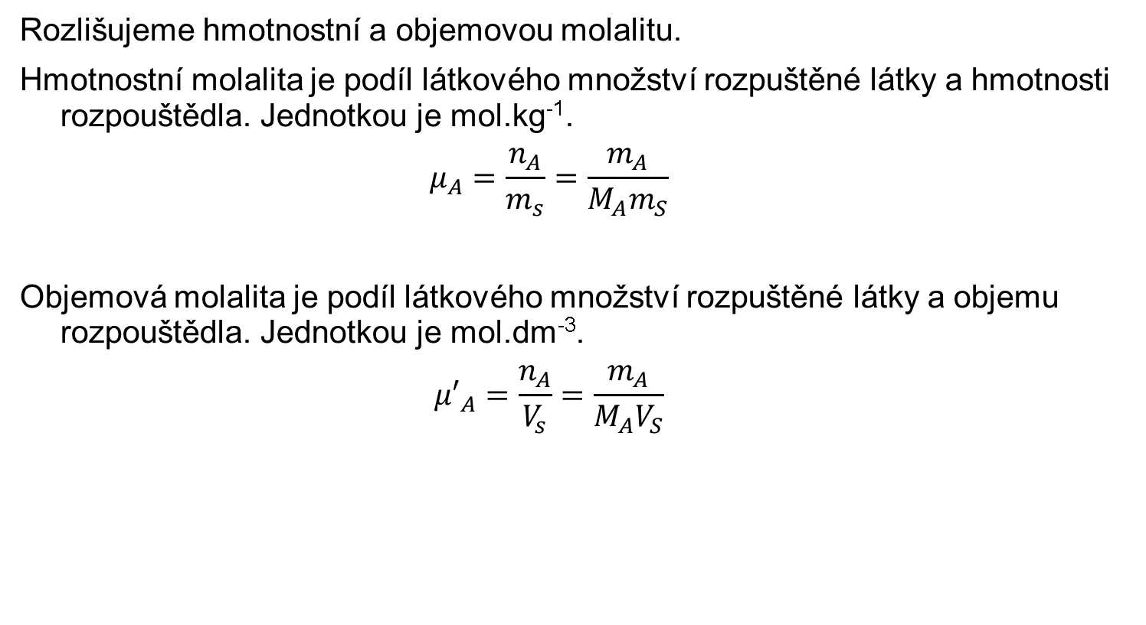
Molální koncentrace
Rozlišujeme hmotnostní a objemovou molalitu.
Hmotnostní molalita je podíl látkového množství rozpuštěné látky a hmotnosti rozpouštědla. Jednotkou je mol.kg⁻¹.
$$μ_{A}=\frac{n_{A}}{m_{s}}=\frac{m_{A}}{M_{A}m_{S}}$$
Objemová molalita je podíl látkového množství rozpuštěné látky a objemu rozpouštědla. Jednotkou je mol.dm⁻³.
$${μ′}_{A}=\frac{n_{A}}{V_{s}}=\frac{m_{A}}{M_{A}V_{S}}$$

Slide 5

Molární zlomek
Podíl látkového množství složky k součtu látkového množství všech složek směsi.
$$X_{A}=\frac{n_{A}}{n_{A}+n_{B}+n_{C}+n_{D}+…}$$
Součet molárních zlomků všech složek směsi je roven 1.

Slide 6

Hmotnostní zlomek
Podíl hmotnosti složky k hmotnosti celé směsi.
$$w_{A}=\frac{m_{A}}{m_{A}+m_{B}+m_{C}+m_{D}+…}$$
Součet hmotnostních zlomků všech složek směsi je roven 1.
Křížové pravidlo
$$\begin{matrix}96 & & 45 \\ & 45 & \\ 0 & & 51\end{matrix}$$

Slide 7
Směšovací rovnice
Popisuje slévání dvou a více roztoků, umožňuje spočítat koncentraci vzniklého roztoku.
m₁w₁ + m₂w₂ = mw
Pokud přidáváme čistou látku, w = 1.
Pokud přidáváme rozpouštědlo, w = 0.

